Slide 1

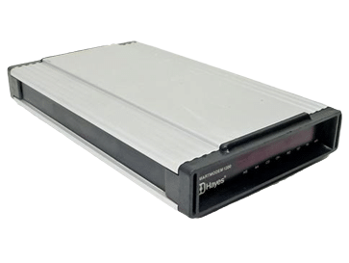
AT指令：
AT command set，AT指令集或AT命令集，一般称其为AT指令
海斯命令集：Hayes command set
什么是AT指令？
Dennis Hayes

Slide 2
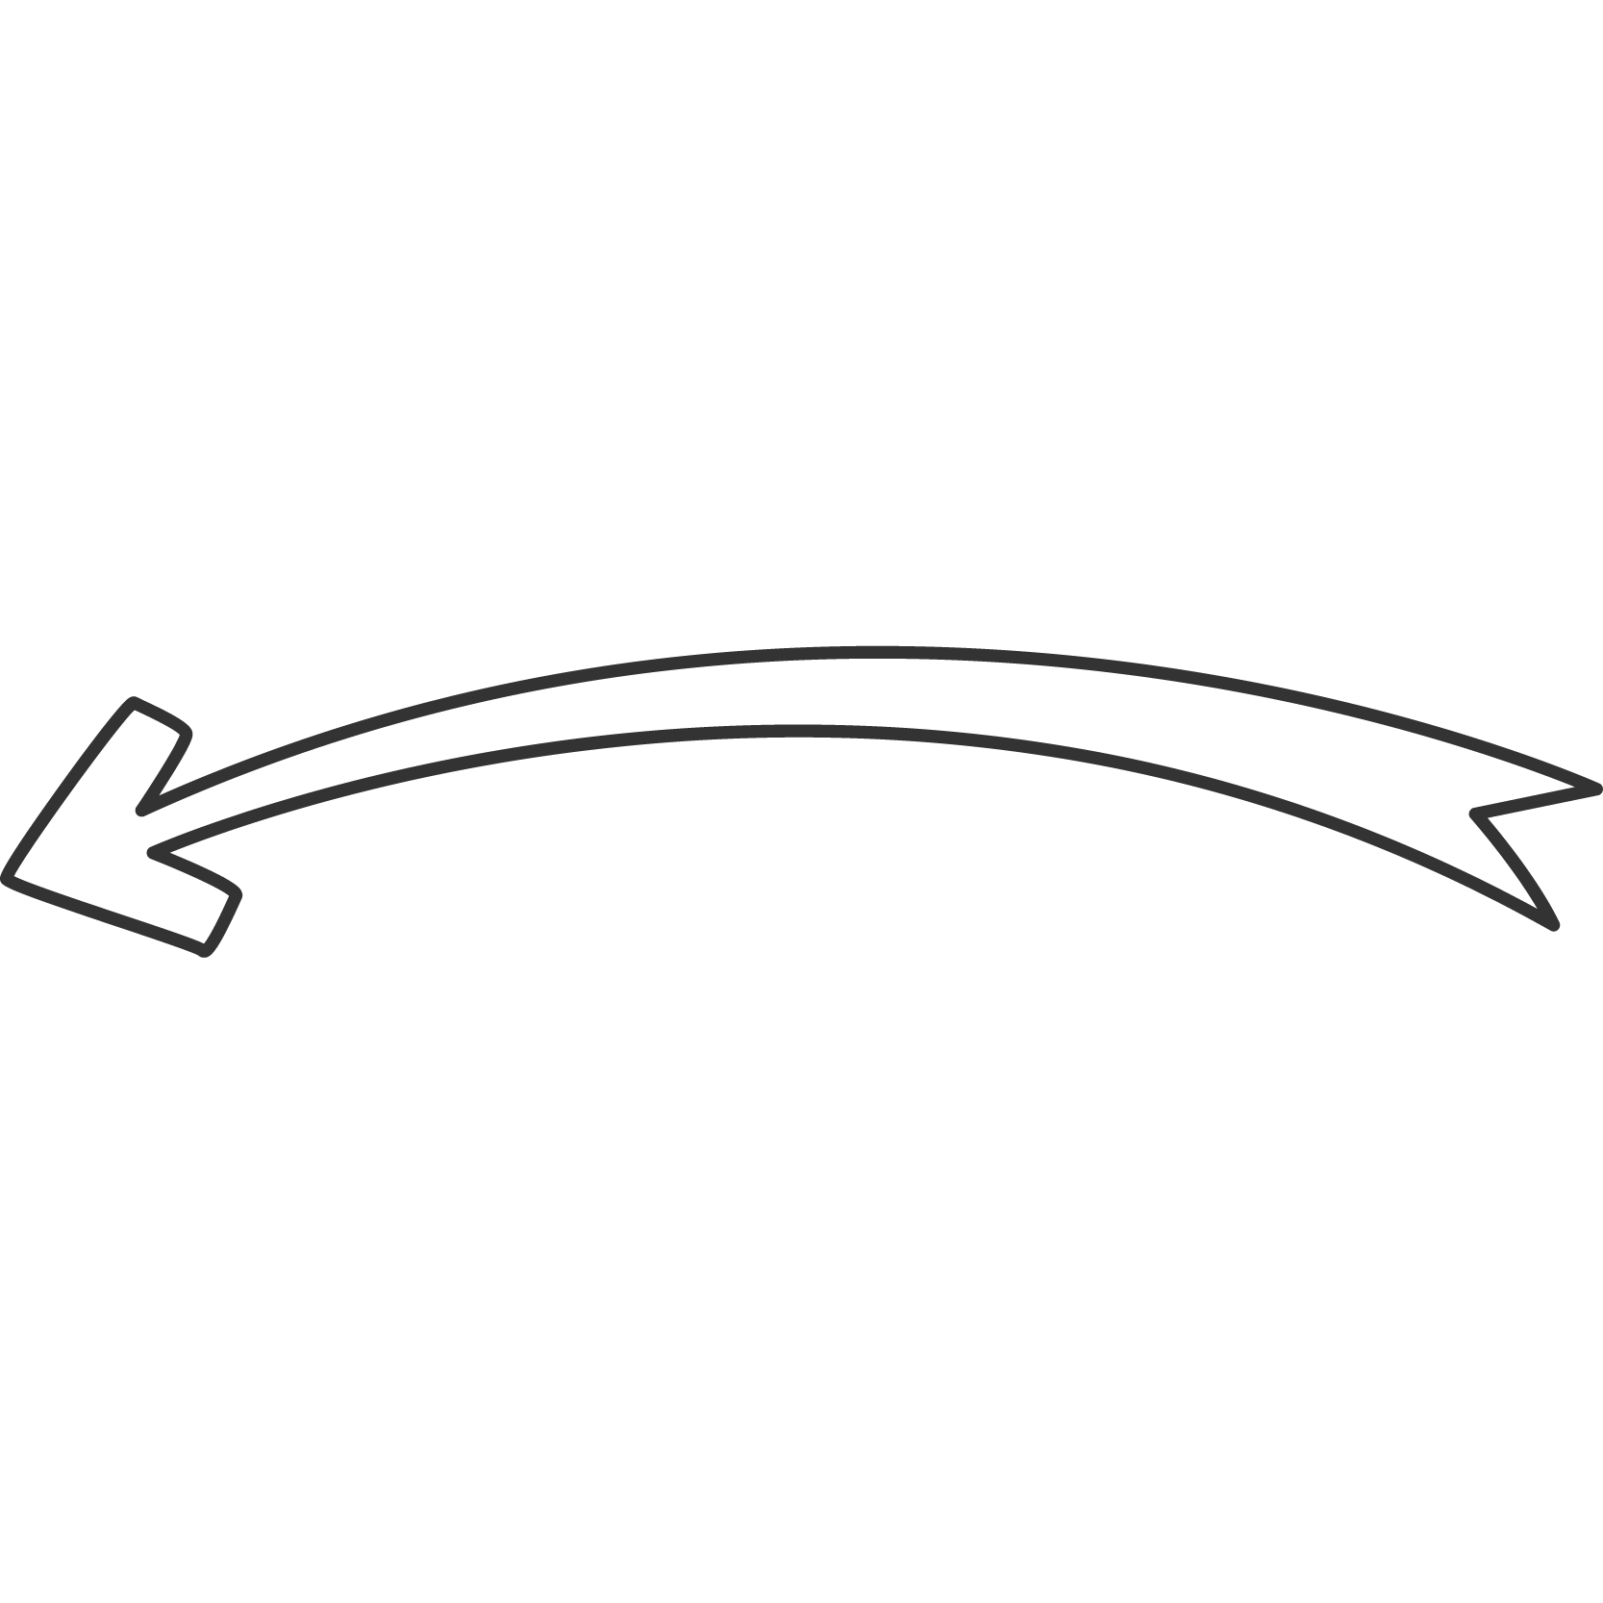
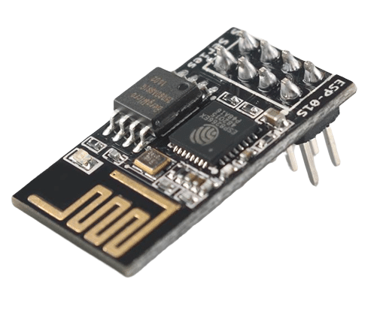

Attention
AT指令
?
?
?
ERROR!
OK

